Slide 1

Муниципальное бюджетное дошкольное образовательное учреждений
«Центр развития ребенка – детский сад № 89»
Нижнекамского муниципального района Республики Татарстан
Военно – патриотическая игра «Зарница» выступление из опыта работы
Королева Светлана Михайловна инструктор по физической культуре, высшая квалификационная категория

Slide 2


Slide 3

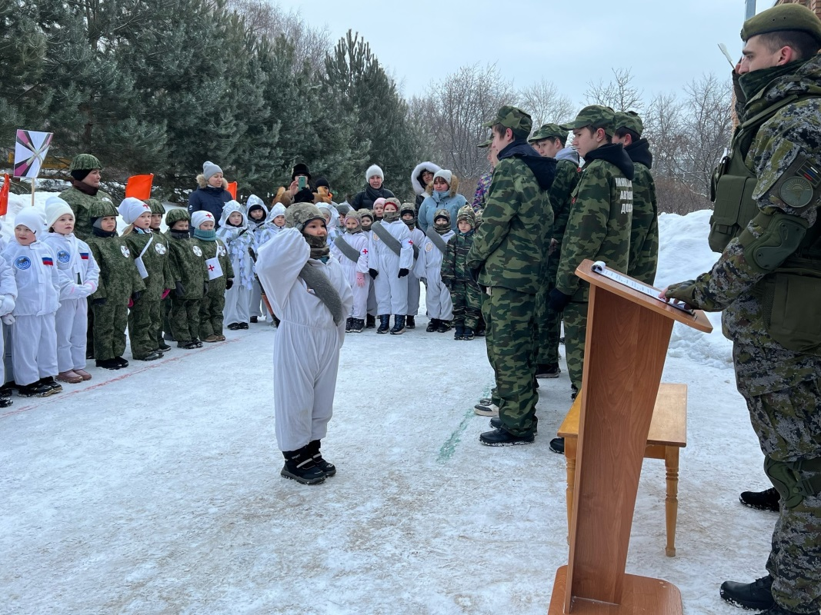
Доброй традицией в нашем детском саду стало проведение зональной военно – патриотической игры "Зарница", которая посвящена Дню Защитника Отечества.
Это мероприятие объединяет детей, воспитывают дружеские взаимоотношения, честность, справедливость, учит действовать вместе, одной командой. Дети осознают, что от результата каждого члена команды, зависит конечный результат. Это соревновательное мероприятие, где необходимо проявлять ловкость, меткость, сноровку. Проводя такого рода мероприятия, мы воспитываем детей в духе патриотизма, растим достойных граждан, будущих защитников Родины.

Slide 4
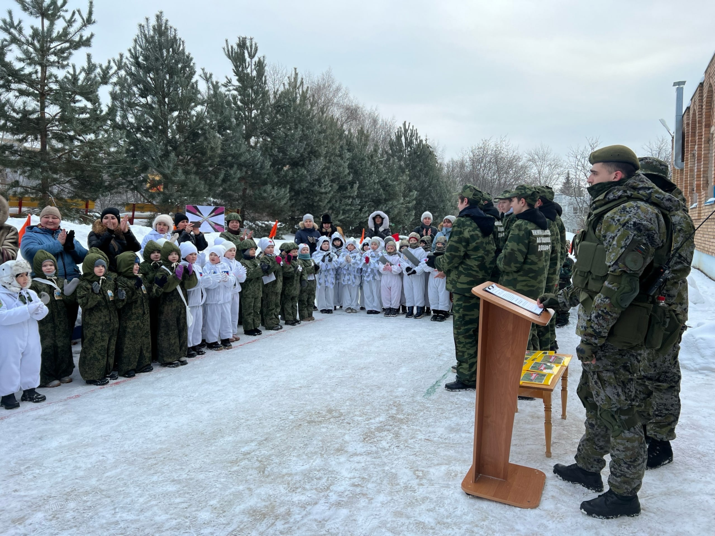



Slide 5
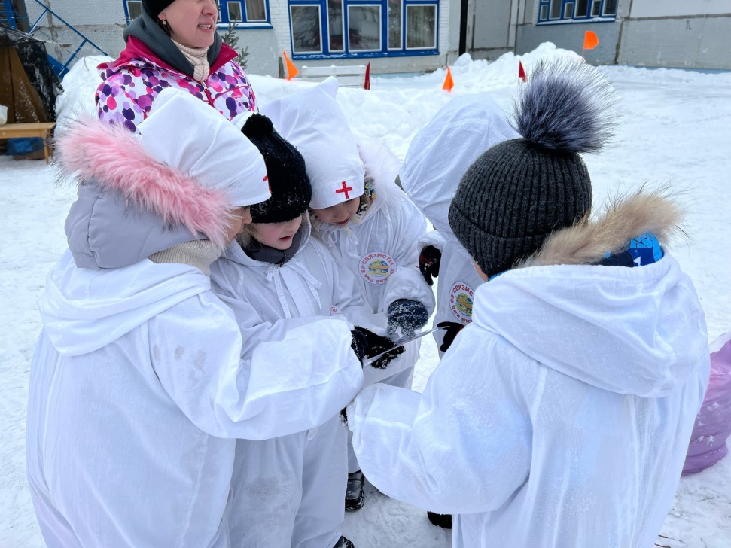
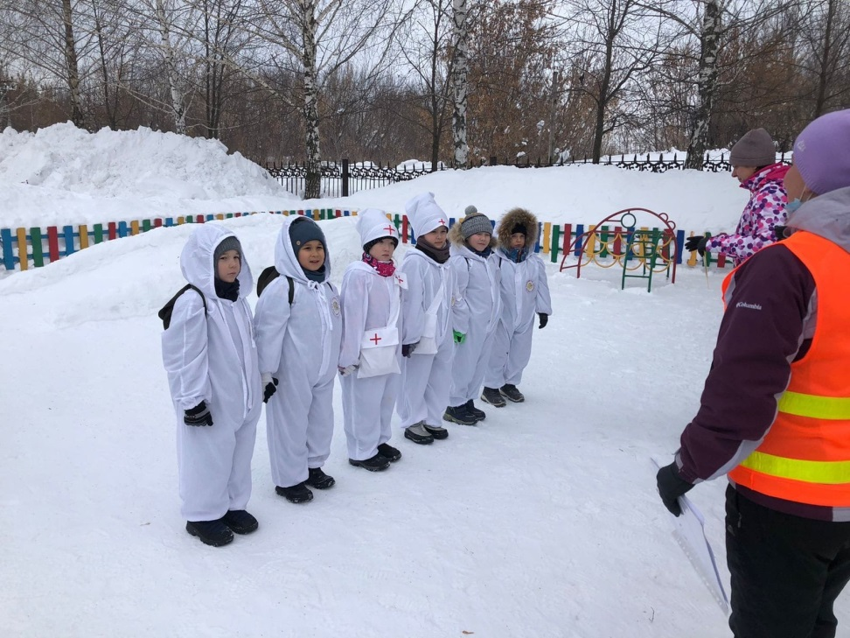
Взводы знакомятся со схемой маршрута, находят этап, откуда необходимо начать игру и поочередно выполнять задания.
На каждом этапе находится судья и военный, который объясняет задание и контролирует его выполнение.

Slide 6
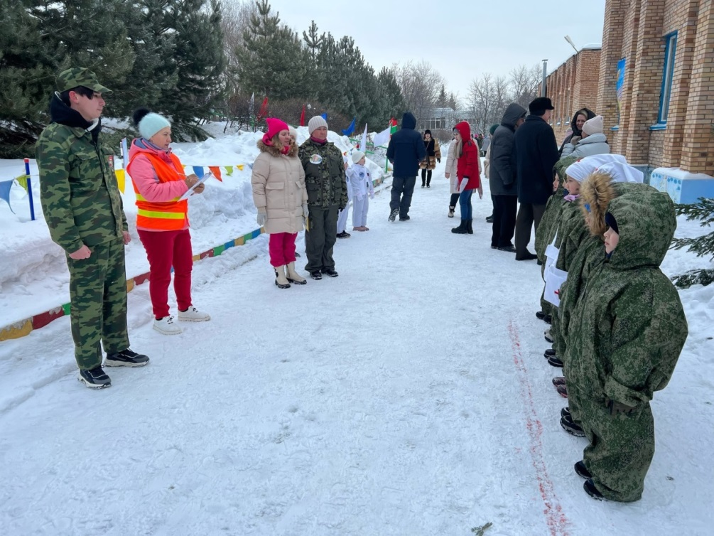
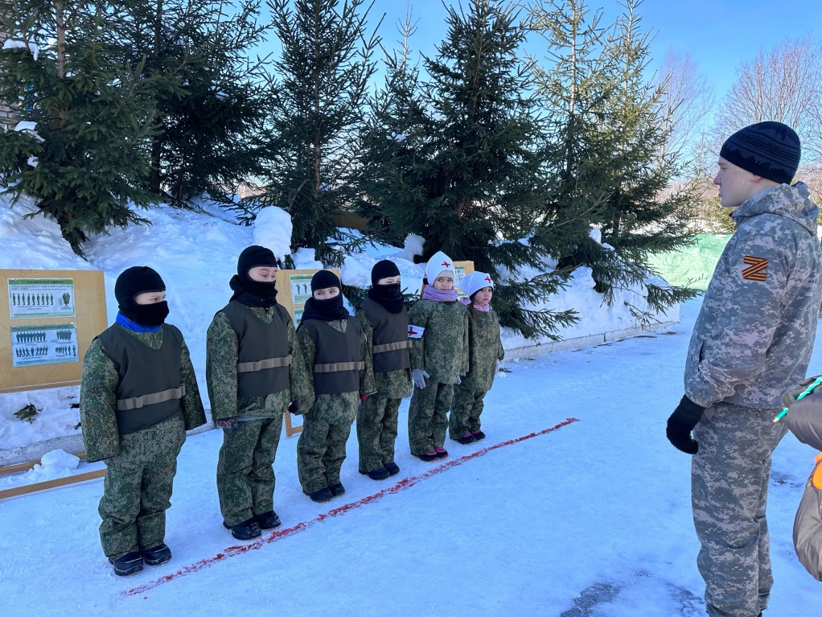
План проведения военно – патриотической игры «Зарница»:
1 этап «Плац»
(строевая подготовка)

Slide 7

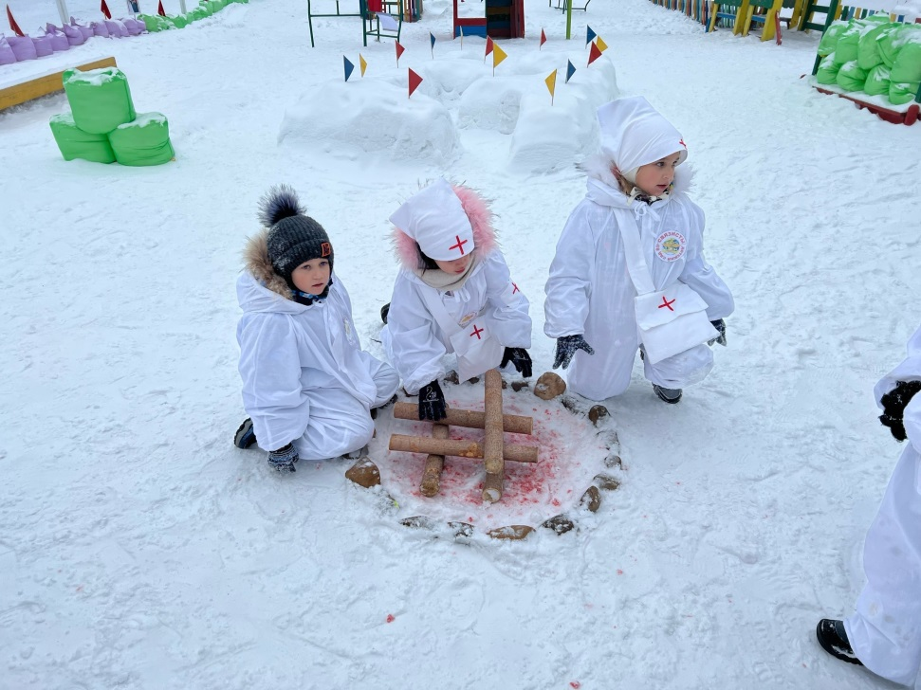
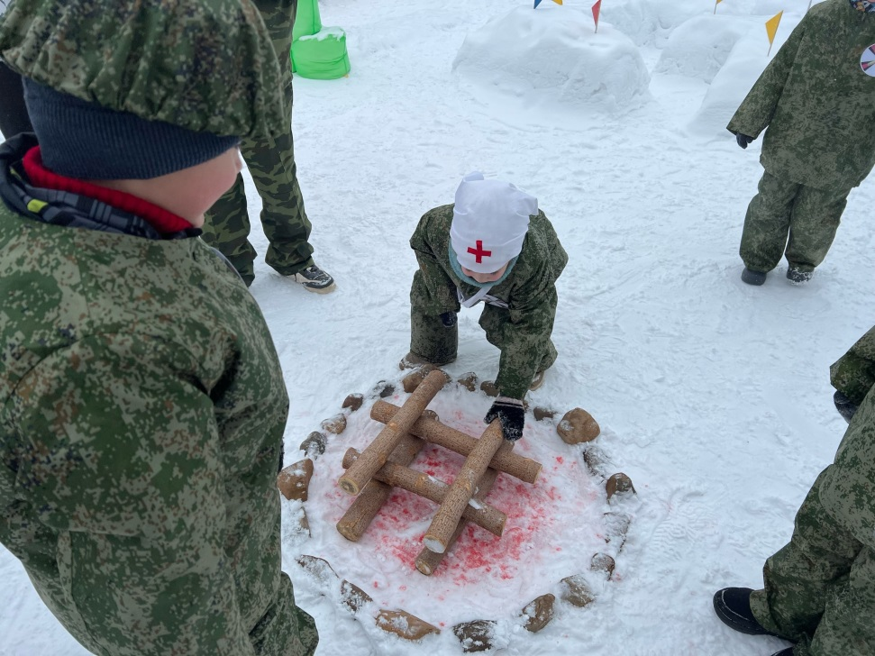
2 этап «Привал»
(собрать поленья, сложить костер «Колодец»)

Slide 8

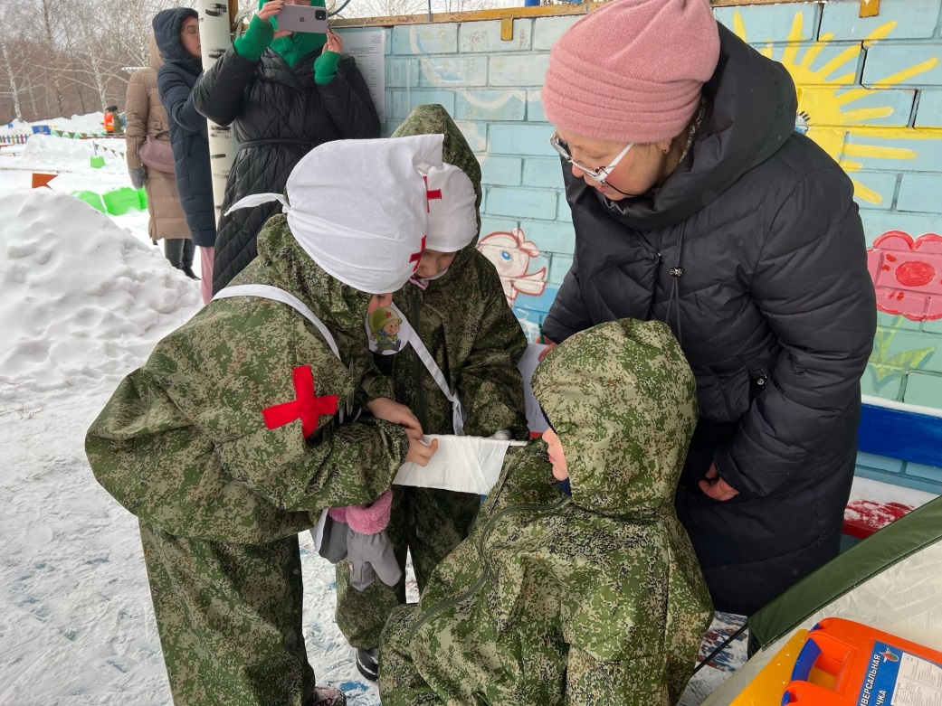
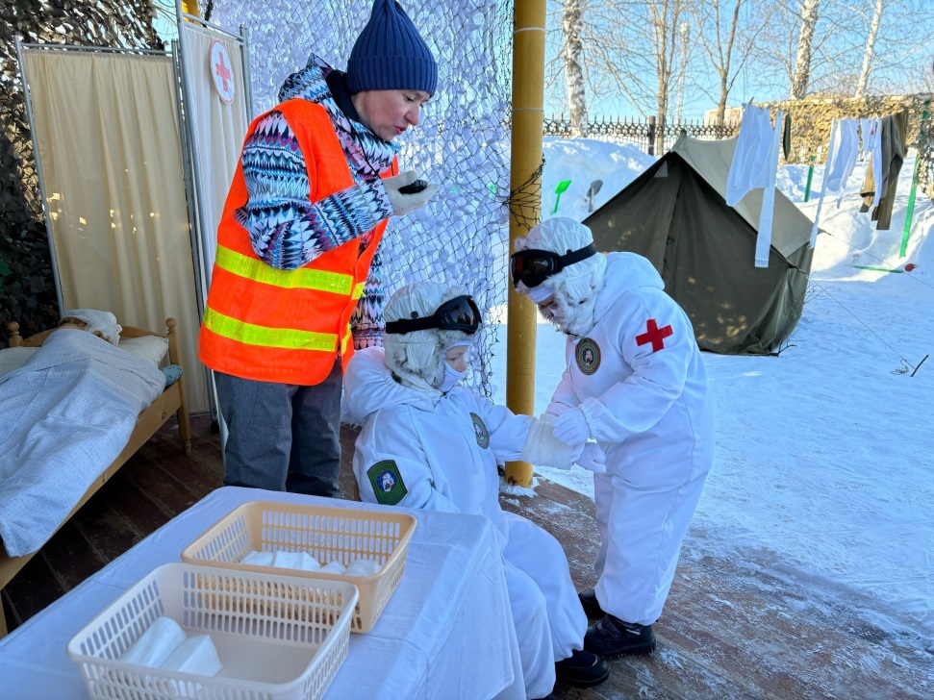
3 этап «Медсанбат»
(доставить раненого бойца в медсанбат, наложить раненому «шину»)

Slide 9

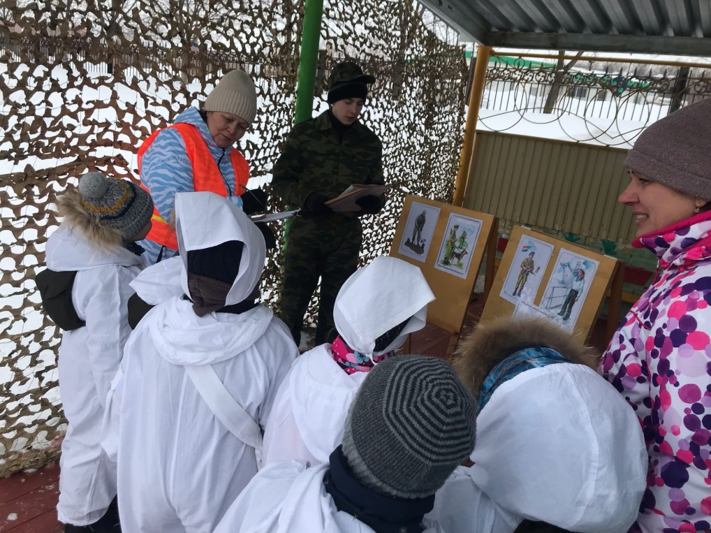
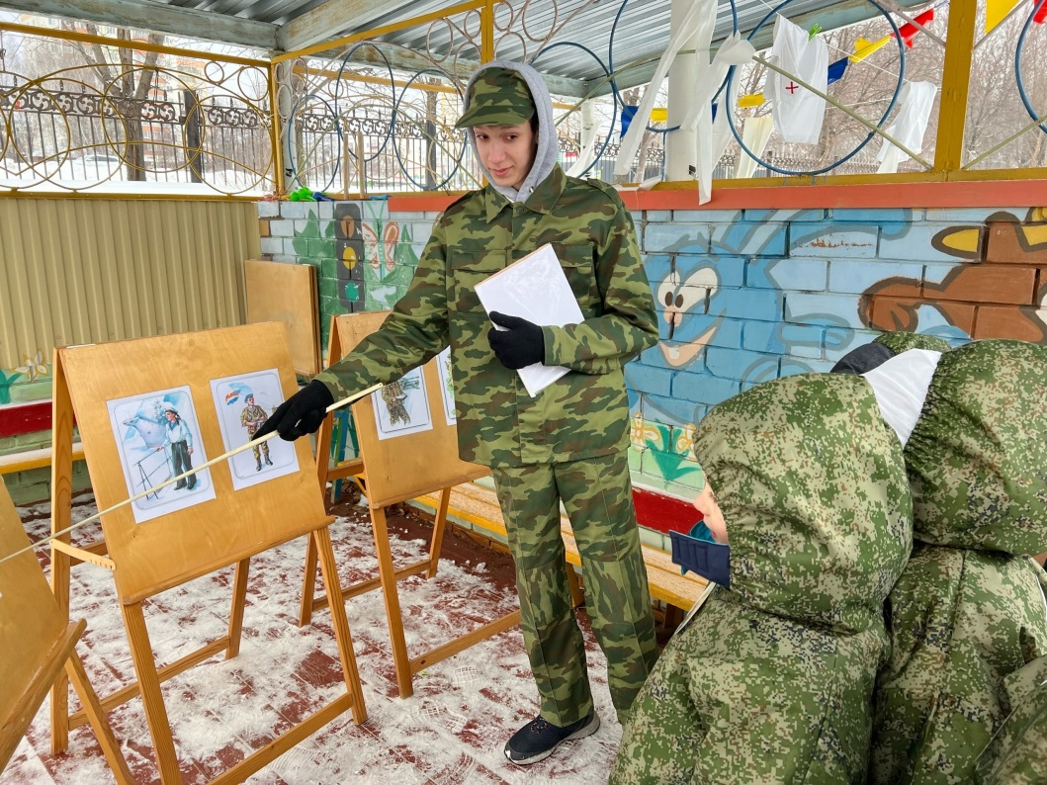
4 этап «Учебный класс»
(ответить на вопросы военной тематики)

Slide 10

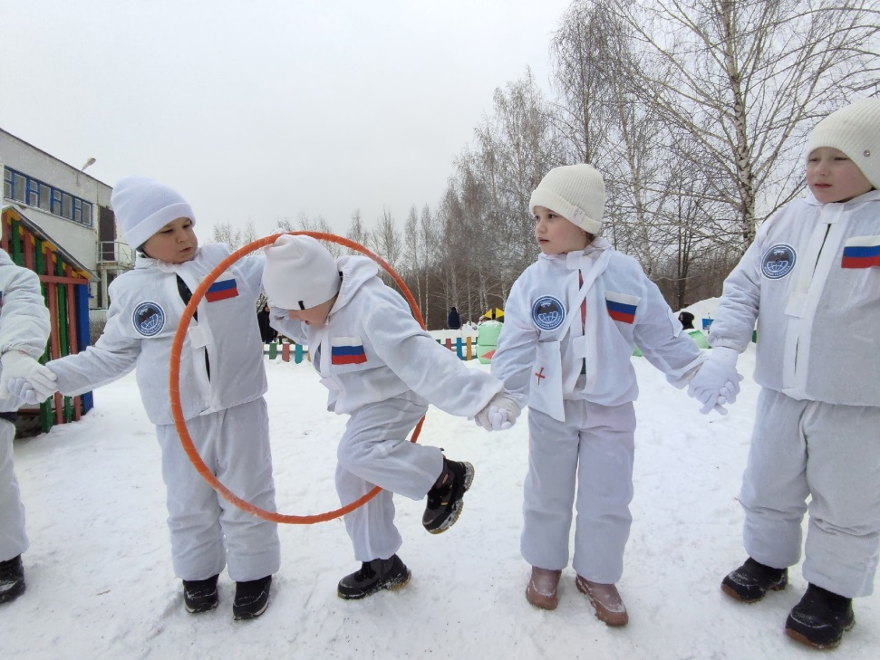
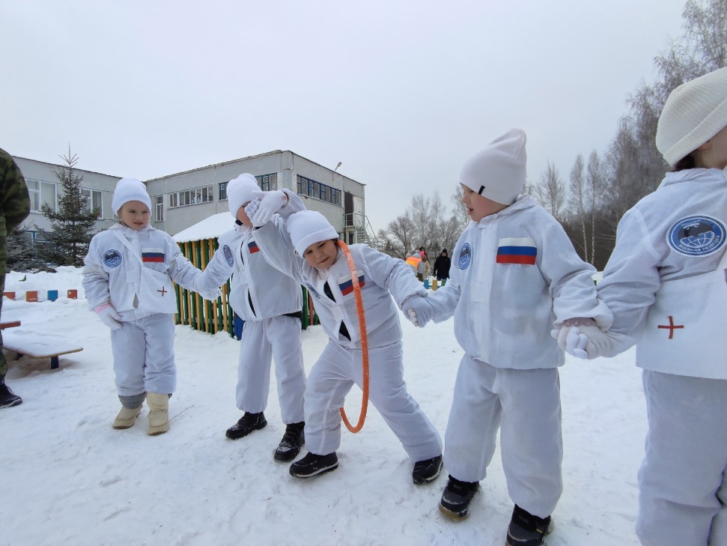
5 этап «Разведчики»
(преодолеть препятствие не размыкая рук)

Slide 11

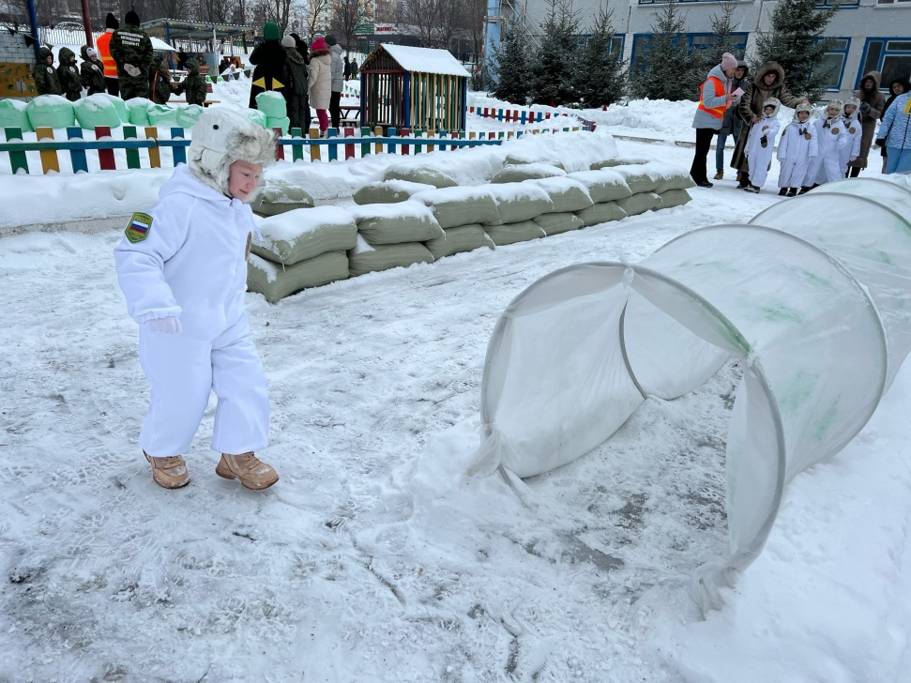
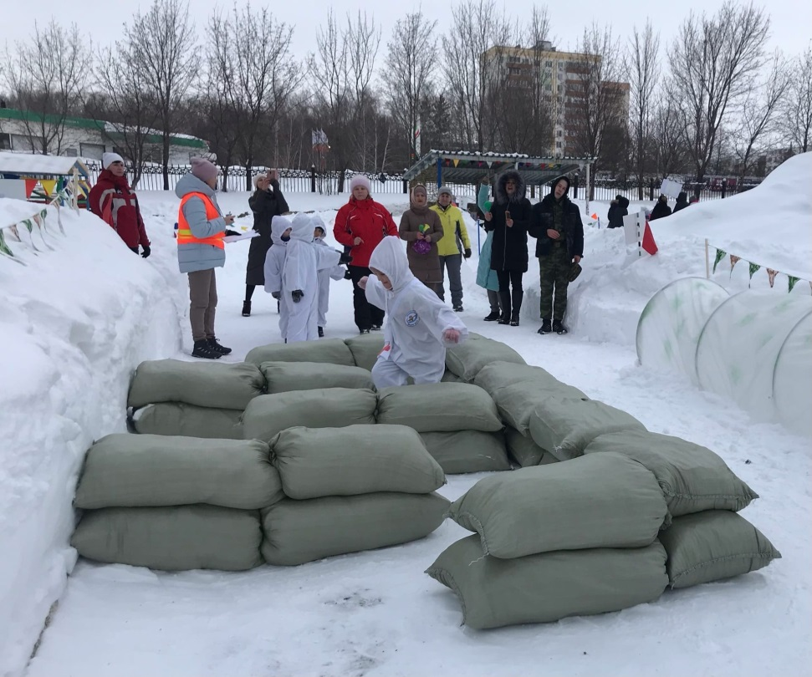
6 этап «Полоса препятствий»
(пробежать в лабиринте, пролезть в тоннель)

Slide 12

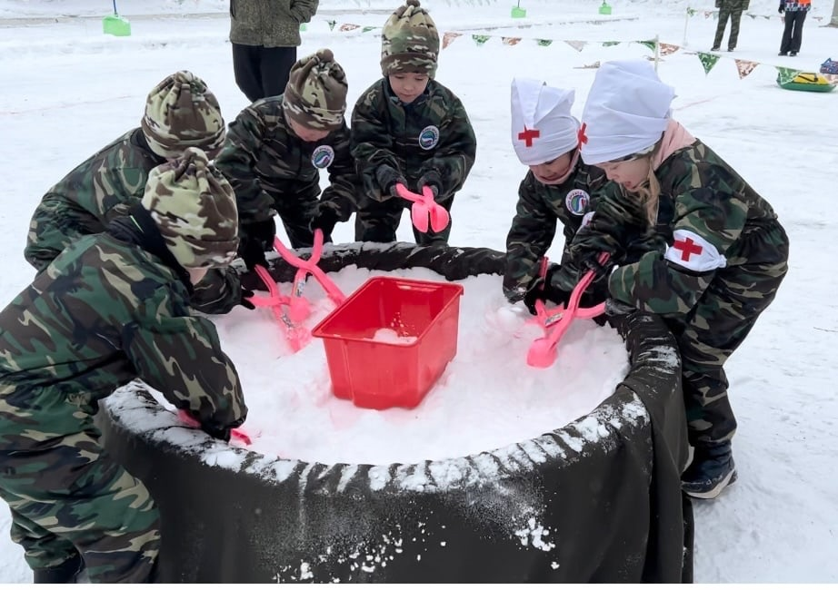
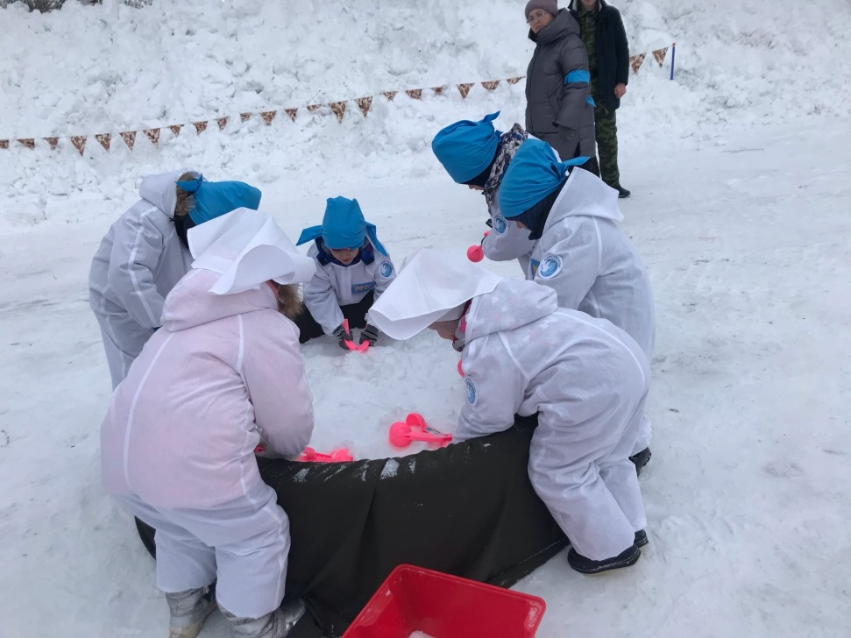
7 этап «Минное поле»
(разминировать минное поле)

Slide 13

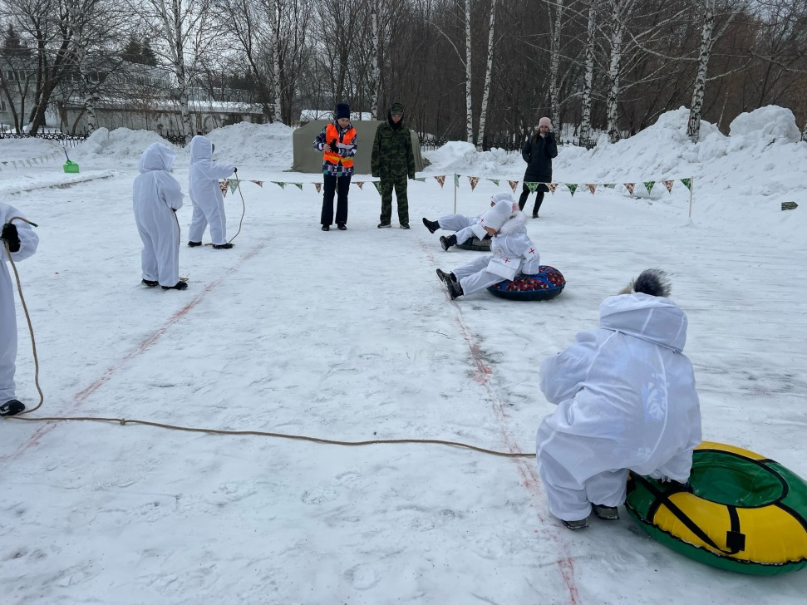
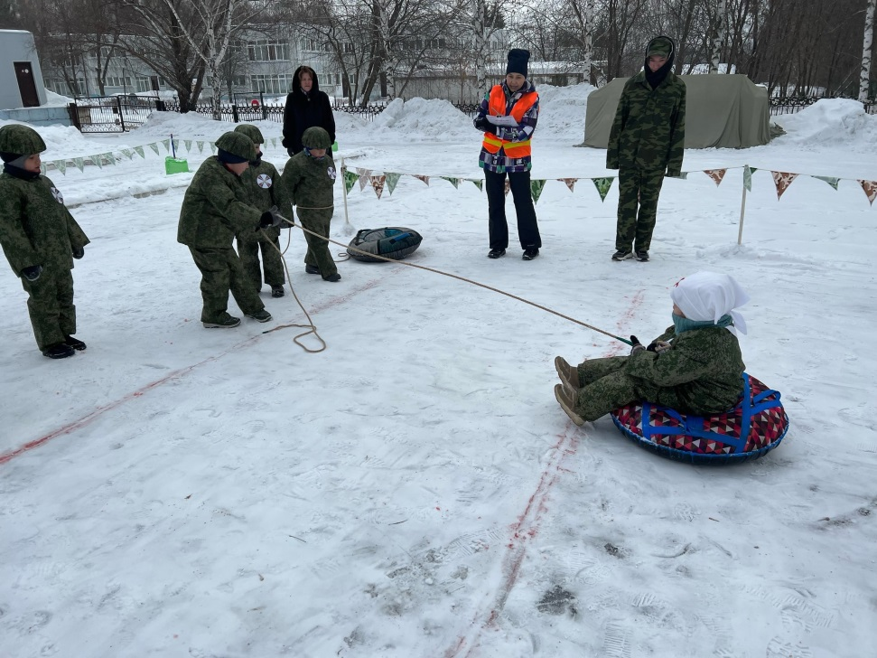
8 этап «Опасная зона»
(спасти товарища из опасной зоны)

Slide 14

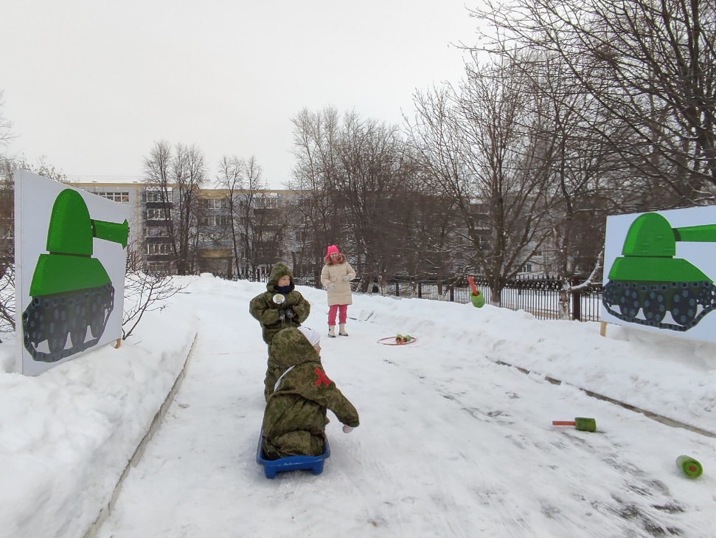
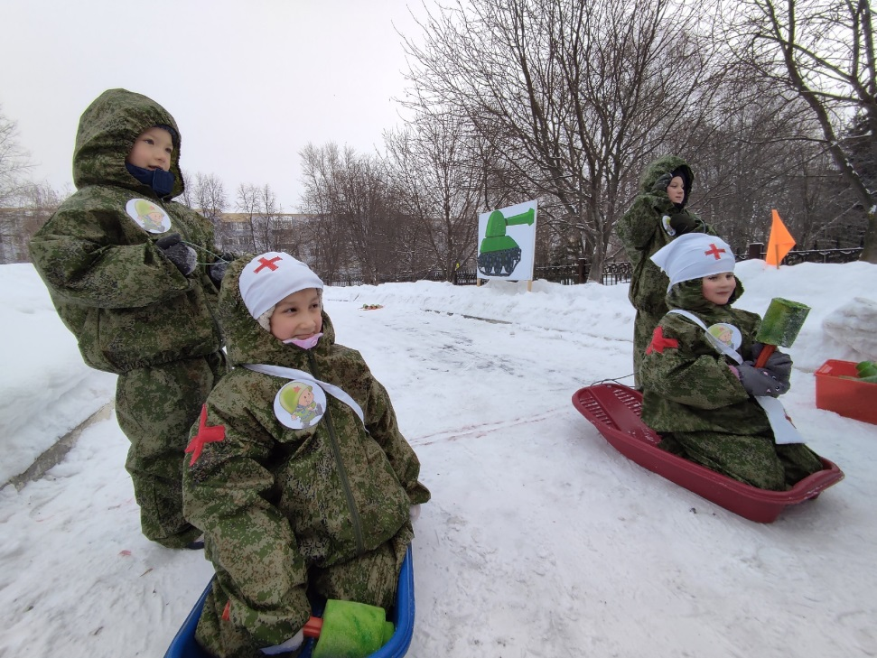
9 этап «Полигон»
(сбить вражеский танк)

Slide 15

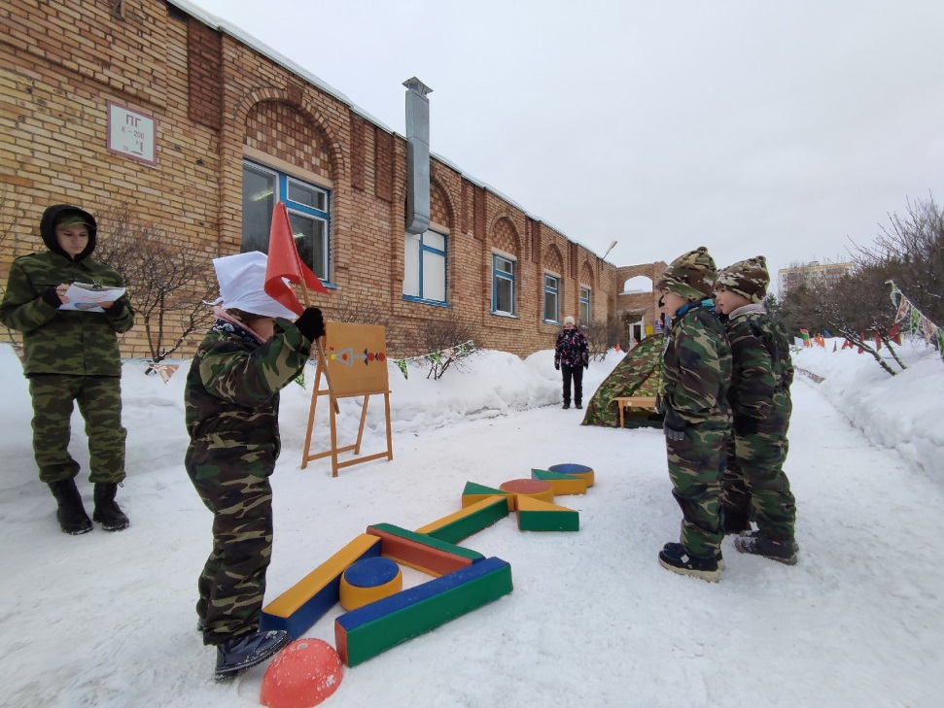
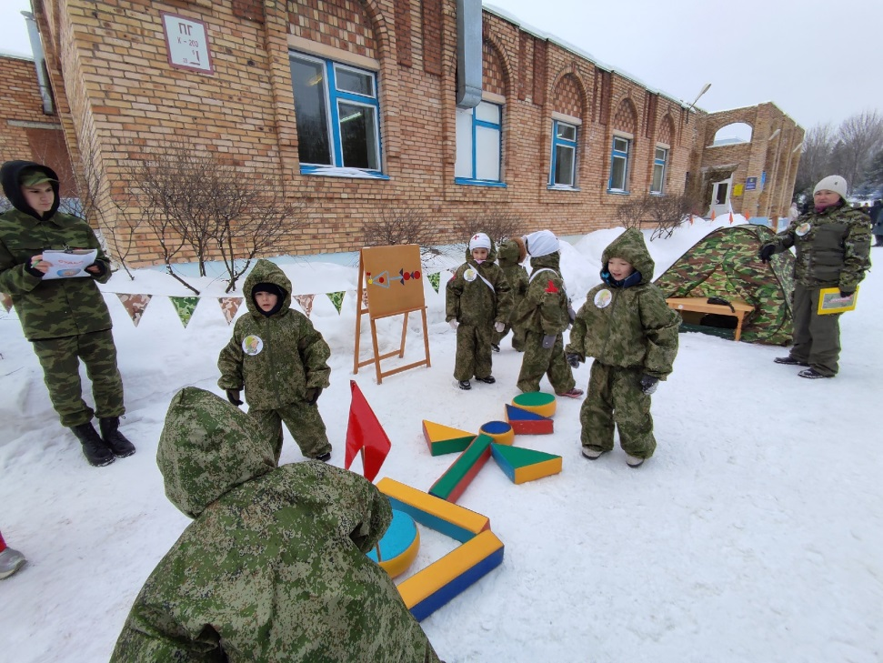
10 этап «Связисты»
(по схеме собрать радиоточку)

Slide 16

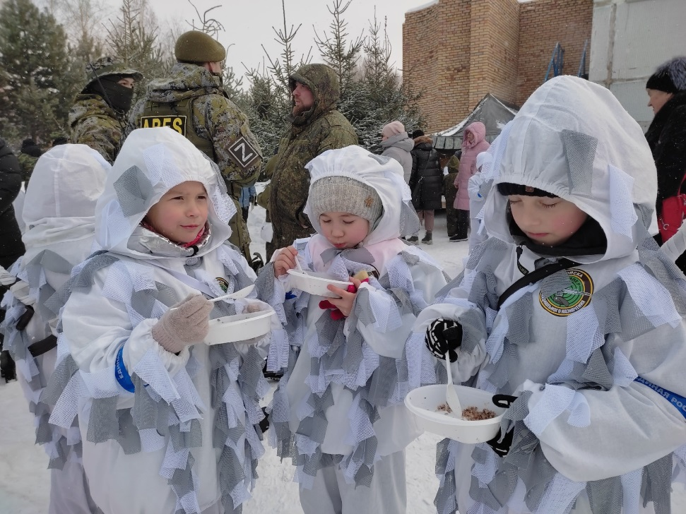
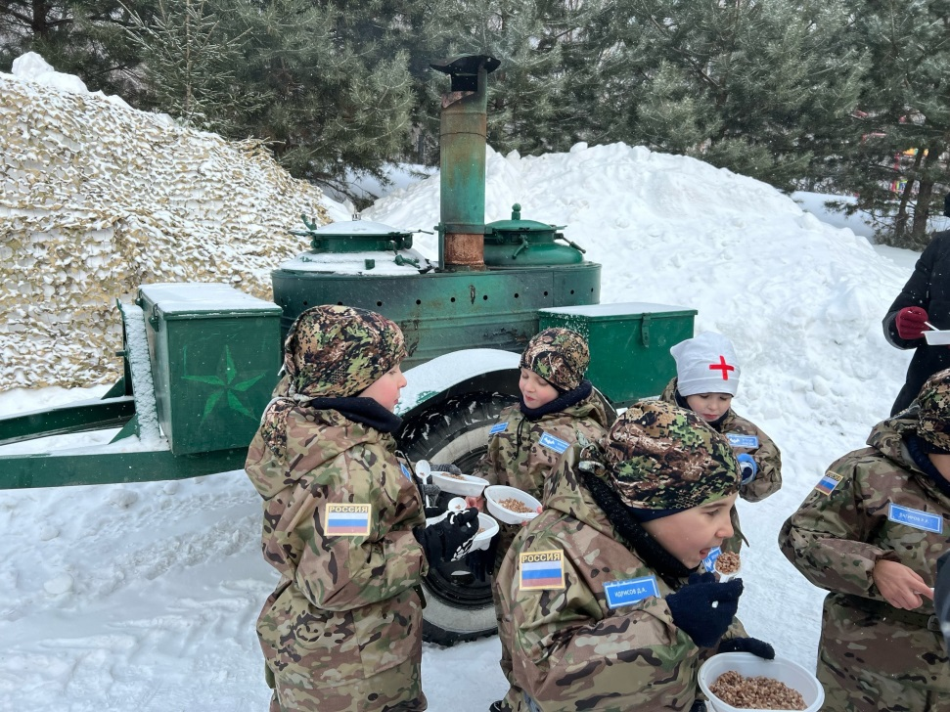
После выполнения всех заданий взводы отправляются на полевую кухню, где угощаются гречневой кашей и восстанавливают свои силы.

Slide 17

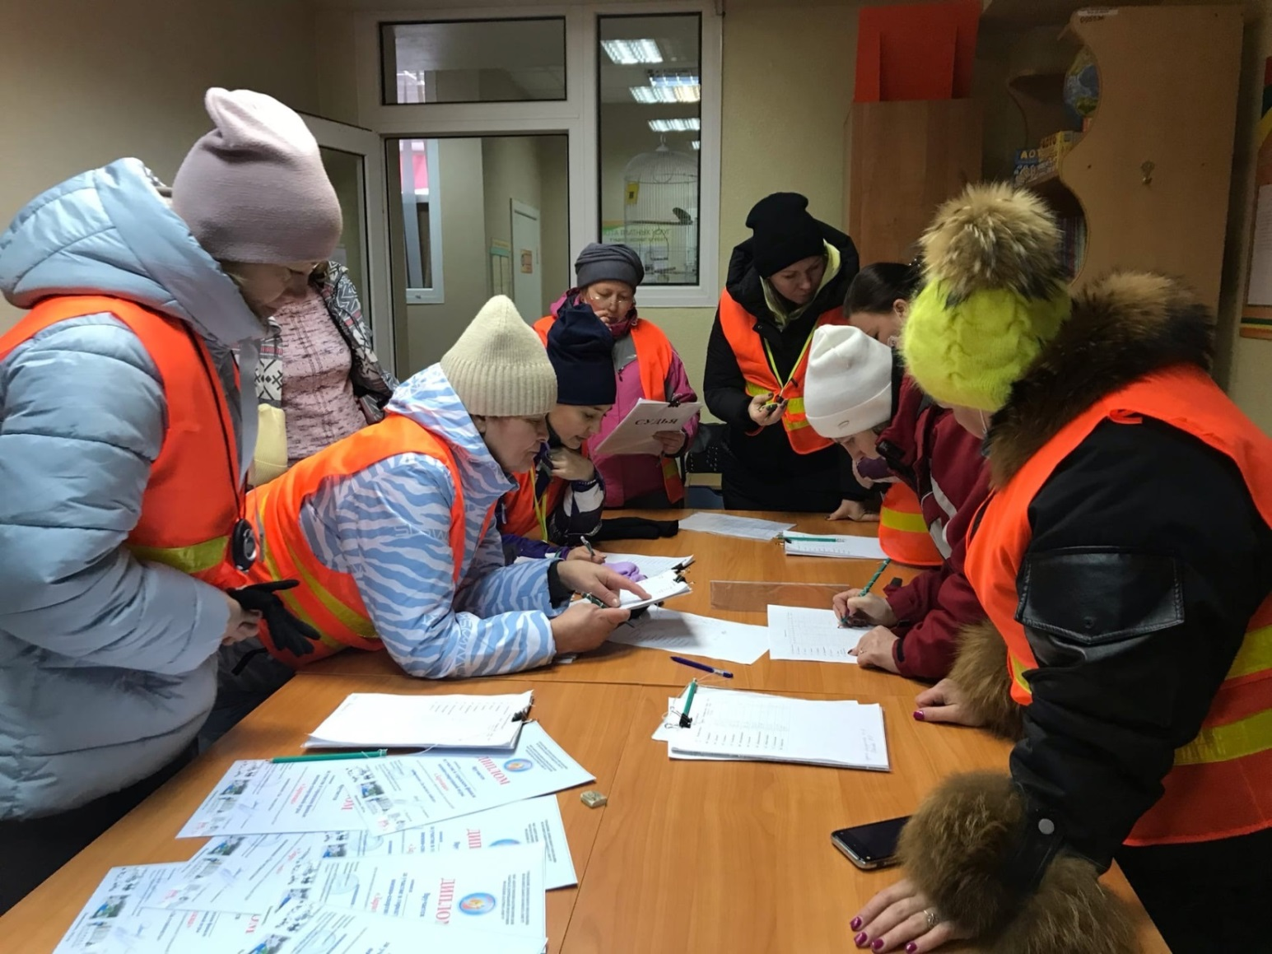
А в это время судьи подводят итоги

Slide 18

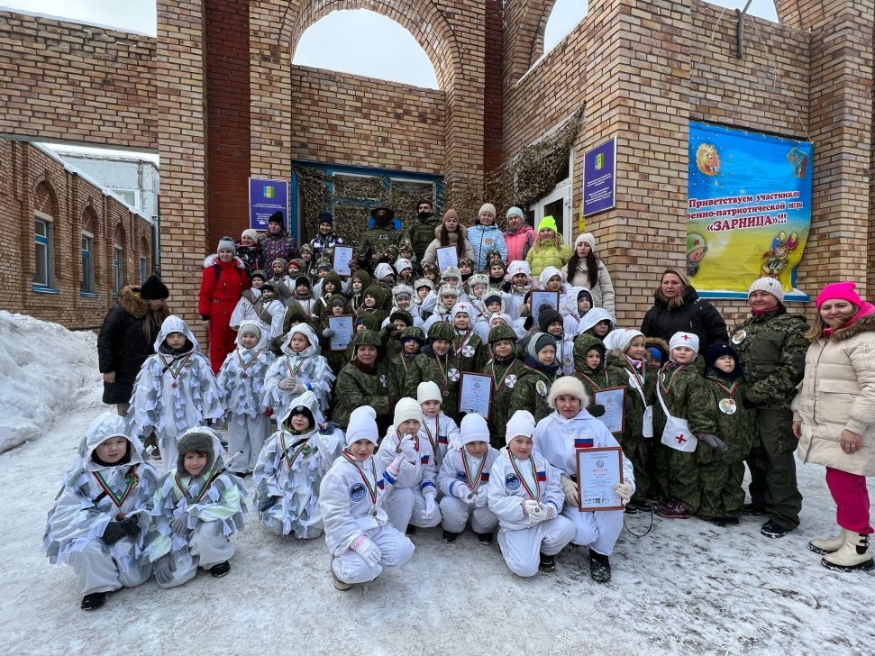
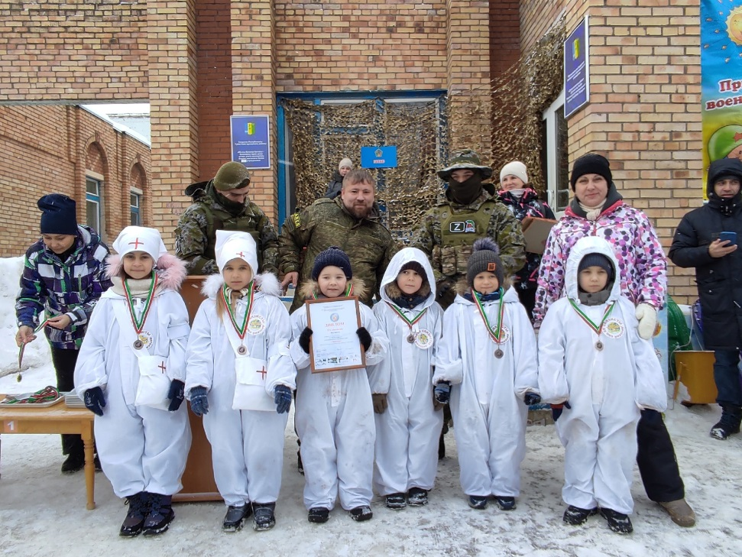
В конце игры Главнокомандующий благодарит взводы за участие в игре, за мужество, смелость, сплоченность, решительность в выполнении боевых заданий и награждает всех участников медалями и грамотами.

Slide 19

Спасибо за внимание!

